Slide 1

بنام آرامش بخش جانها

Slide 2
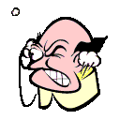
مهارت كنترل خشم

Slide 3

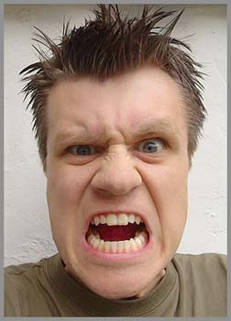

شما در کدام یک از سطوح خشم به سر می برید؟
Hot
Frustrated
Annoyed
Calm
Notes:
Ask Audience-
Where are they with their anger today?
Focus on persons who are calm and are nonangry

Slide 4
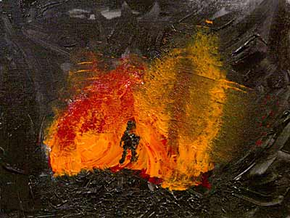
Anger is only one letter short of Danger.

Slide 5
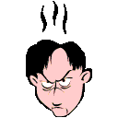

خشم
خشم مانند شادی، غم، ترس ، لذت و ... یک احساس است، احساس طبیعی که همه انسان ها آن را تجربه می کنند. اما از کودکی به ما یاد داده اند که عصبانی نشوید عصبانی شدن کار خوبی نیست. بچه های خوب عصبانی نمی شوند و ... . حتماً شما این جملات را شنیده اید اما لازم است بدانید که حق مسلم هر انسان است که شاد باشد ، عصبانی شود ، بترسد و یا دچار غم شود. در برخی از شرایط خشمگین شدن ضروری است برای مثال : سربازانی که در جبهه های جنگ با دشمنان می جنگند در بسیاری موارد با کمک احساس خشم به دشمن حمله می کنند و یا از خودشان دفاع می کنند.

Slide 6
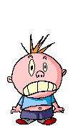
گرچه همه افراد خشمگین می شوند اما برخی بیشتر از بقیه خشمگین می شوند که این هم علت های خاصی دارد. زیاد خشمگین شدن برای سلامتی بدن و روان مضر است. از طرفی برخی افراد خشمگین ممکن است خشم خود را فرو دهند که این کار به سلامتی آنان صدمه می زند و یا خشم خود را روی دیگران خالی می کنند که این کار پرخاشگری نامیده می شود و به رابطه فرد با دیگران آسیب می زند.

Slide 7
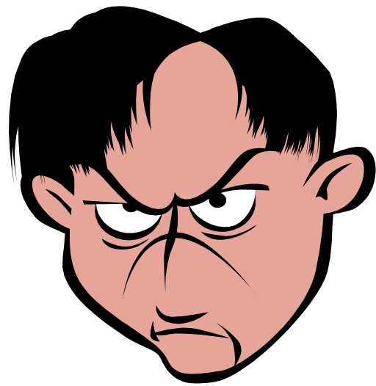
پرخاشگری با خشم فرق دارد. خشم یک احساس است اما پرخاشگری یک رفتار است. احساس خشم یک فرد ممکن است برای دیگران قابل مشاهده نباشد اما رفتار پرخاشگرانه برای دیگران قابل مشاهده است. پس اگر خشم در رفتار نشان داده شود، پرخاشگری نامیده می شود.

Slide 8

انواع پرخاشگری :
حتماً دیده اید برخی از افراد وقتی خشمگین می شوند، غر می زنند، توهین می کنند، جیغ و داد می کشند، سرو صدا راه می اندازند. عده ای دیگر وقتی عصبانی می شوند، چیزی را پرتاب می کنند، یا آنرا می شکنند، بچه های خود را کتک می زنند و حتی ممکن است خودشان را هم کتک بزنند. برخی از آقایان وقتی عصبانی می شوند درب اتاق را به هم می کوبند، خانم ها هنگام عصبانیت غرولند می کنند، غذا درست نمی کنند، لجبازی و قهر می کنند.
پس افراد به روشهای مختلفی خشم خود را نشان می دهند. این روشها ممکن است سالم باشند یا نباشند.
شما وقتی عصبانی می شوید چکار می کنید؟ قهر می کنید؟ گله و شکایت می کنید؟ فریاد می زنید یا کتک می زنید ؟

Slide 9
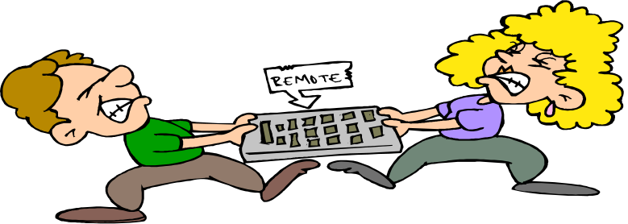
چه عواملی باعث بروز خشم می شوند:
عوامل زیادی وجود دارند که می توانند ما را خشمگین کنند. با توجه به این که انسان ها با یکدیگر تفاوت دارند، عواملی که باعث خشم و عصبانیت آنها می شوند، با هم فرق می کنند. اما همه آن عوامل را می توان در دو دسته جای داد. - عوامل بیرونی : عواملی هستند که در محیط زندگی ما اتفاق می افتند مانند : دیر کردن همسر ، معطل شدن در اتاق انتظار، تحت فشار قرار گرفتن در اتوبوس شلوغ و ...
2- عوامل درونی : عواملی که در درون خودتان هستند :
1-2- تجربه هایی که در زندگیتان داشته اید. مانند اینکه شاهد پرخاشگری نزدیکان خود به خاطر یک مسئله خاص بوده اید و یاد گرفته اید که خودتان هم در برابر آن مسئله خاص همان رفتارها و واکنش ها را نشان دهید. همسر، همسایه، پدر، فروشنده ، رئیس ، آموزگار یا هنرپیشه فیلم ها و... شما با مشاهده رفتارها آنها این رفتار را یاد گرفته اید. يعني پرخاشگري از طريق يادگيري مشاهده اي

Slide 10
2-2- افکاری که در آن لحظه از ذهن ما می گذرد:
افکاری که در لحظه خشم و عصبانیت به ذهن ما می آیند، عموماً منفی هستند مانند :
اگر جوابش را ندهم فکر می کند که من از او ترسیده ام.
اگر سکوت کنم از نظر او به معنای این است که کم آورده ام.
با این کار مرا تحقیر کرد، خراب کرد، داغونم کرد.
همین حالا اگر جواب اش را ندهم آدم نمیشه، پررو می شه، ادب نمی شه و ...
و این فکر که اگر فریاد بکشم می ترسد و جا می زند.
Notes:
10

Slide 11
3-2- ارزشها و باورهاي ما :
همه ما دارای ارزشها و باورهاي گوناگونی هستیم . این ارزشها می تواند در مورد خودمان، همسر و فرزندانمان ، درباره مردم، جهان خلقت، و خلاصه درباره همه چیز باشد،لازم است همیشه اینها را مرور کنیم و ببینیم آیا مثبت اند یا منفی، مفید هستند یا مضر، جهنمی هستد یا بهشتی ! این اباور که کلوخ انداز را پاداش سنگ است سبب می شود ما رفتارهای پرخاشگرانه دیگران را با خشونت بیشتری پاسخ دهیم.
این باور که موشک جواب موشک است ، سبب می شود گذشت نکنیم و پاسخ خشونت را با خشونت هرچه بیشتر بدهیم.
اینکه مردها / زنها همه سرو ته یک کرباس اند، همه از یک قماش اند ، همه ي آنها مثل هم اند ، موجب می شود پاسخ آنها را بدون فکر و خویشتن داری تنها با خشونت و بدرفتاری بدهيم.
Notes:
11

Slide 12
4-2- عوامل ذاتی
برخی از افراد به طور ذاتی ، آستانه ی تحریک پذیری شان پایین تر است. به عبارت دیگر ، زودتر از دیگران از کوره در می روند و عصبانی می شوند.
براي نمونه از خودتان بپرسيم؟
شما چه باوري درباره خشمگین شدن یا نشدن دارید؟
آیا مواردی در زندگیتان بوده که شما را در مقایسه با دیگران بیشتر خشمگین سازد؟
در حالت خشم معمولاً چه افکاری به ذهنتان می آید؟
فرض کنید شما به همراه چند نفر دیگر در ایستگاه اتوبوس، منتظر هستید. اتوبوس دیر کرده است و همگی معطل شده اید، حدس بزنید واکنش افراد مختلف چگونه است؟ چه نتیجه ای می گیرید؟
Notes:
12

Slide 13
وقايع ناخوشايند
محيطي
فرهنگي
هيجاني
جسماني
نگرش وتفكر فرد
پاسخ ها
جسماني:
تنش بالا يا
برانگيختگي
جسماني عميق
رفتاري:
پرخاشگري مقابله به مثل،
ضرب و شتم و...
هيجاني:
خشم يا افسردگي

Slide 14
عوامل محيطي
محيطي كه وقايع ناخوشايند يا محرك هاي بيروني خشم برانگيز در آن تجربه مي شوند ، نقش مهمي در نتيجه نهايي به عهده دارند.به احتمال زياد لگد شدن پاي شما در هر يك از موقعيتهاي زير مي تواند عكس العملهاي مختلفي را از طرف شما شكل دهد:
در مراسم عروسي خواهر يا برادرتان ( ممكن است با گفتن يك جمله خنده دار عكس العمل نشان دهيد )
براي وارد شدن به استاديوم براي ديدن مسابقه نهايي جام جهاني فوتبال بين تيم ايران وبرزيل ( احتمالا به خودتان خواهيد گفت : حتي اگر كفشهايم هم گم شوند ارزشش دارد )

Slide 15
عوامل هيجاني
وقتي كه ما داراي احساسات مثبت يا احساسات منفي هستيم ، واكنش ما به موقعيتهاي خشم برانگيز تفاوت خواهد داشت.
بعنوان مثال اگر خبر قبولي خود در امتحانات كارشناسي ارشد را بشنويد ، قطع برق و گرماي هوا برايتان لذتبخش خواهد بود وبرعكس اگر قبول نشويد ، احساس منفي بوجود آمده ، بر ناخوشايندي قطع برق خواهد افزود.

Slide 16
عوامل جسماني
تحقيقات حاكي از آن است افرادي كه به دردهاي مزمن دچار هستند نسبت به ديگران احساس ناراحتي و خشم بيشتري دارند.

Slide 17
عوامل فرهنگي
عوامل فرهنگي متعددي در بروز عصبانيت نقش دارند. هر يك از افراد بنا به پيشينه فرهنگي متفاوت در مواجهه با موقعيتهاي خشم برانگيز عكس العمل هاي متفاوتي نشان مي دهند:
فردي كه داد زدن در خرده فرهنگ او رفتاري بهنجار محسوب مي شود.
فردي كه خشونت در خرده فرهنگ او به هيچ عنوان پذيرفته نيست.
فردي كه در خانواده اي بزرگ شده است كه ناملايمات و سختي ها بعنوان عواملي محسوب مي شوند كه منجر به رشد و توانمندي مي شوند.

Slide 18
نگرش وتفكر فرد
در رابطه با ارتباط نگرش و تفكر با خشم و عصبانيت كافي است بياد آوريم كه افراد با يك پس زمينه فرهنگي و محيطي مشترك ، حالتهاي هيجاني يكسان و وضعيت سلامت جسماني شبيه به هم ، در مواجهه با يك موقعيت خشم بر انگيز چقدر متفاوت عكس العمل نشان مي دهند.

Slide 19
مراحل خشم :
آیا می دانید که خشم از سه مرحله تشکیل می شود؟ به عبارتی هیچکس ناگهانی و یکباره جوش نمی آورد بلکه قبل از عصبانیت شدید و جوش آوردن از مراحلی عبور می کند. مراحل خشم عبارتند از :
الف) مرحله پیش از خشم
مرحله ای است که درآن اتفاقی که روی می رود یک عامل بیرونی است. مانند:دیر کردن شوهر، بدقولی یک دوست، کسی به شما توهین می کند، کسی رفتار بدی در حق شما انجام می دهد به دنبال این اتفاق ، فکرهای منفی به ذهنتان می آید.
مانند :
دایم دیر می کند، چند بار به او تذکر دادم دیر نکند، اصلاً نظر من برایش مهم نیست، هر کاری دلش خواست می کند.
بدقول است، این اولین بارش نیست که بدقولی می کند و مرا جدی نمی گیرد، عمداً بدقولی می کند تا حرص مرا در بیاورد.
توهین می کند. خیلی بی فرهنگ و بی ادب است. اگر جوابش را ندهم فکر می کند که از او ترسیده ام و جا زده ام. بهتر است پاسخ دندان شکنی بدهم تا سر جایش بنشیند.

Slide 20
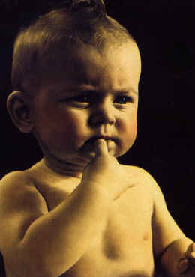
همانطور که ملاحظه نموديد اتفاق خاصی می افتدکه می تواند فکرهای خاصی در ذهنتان ایجاد کند و سبب گردد تا شما از حالت آرامش خارج و دچار احساس ناراحتی و تنش شوید.
پس مرحله پیش از خشم مرحله ای است که به دلیل اتفاقات روی داده و افکار منفی ، شما دچار احساس ناراحتی و تنش می شوید و اگر ناراحتی و تنش را برطرف نکنید خودبه خود به طرف مرحله خشم می روید. نشانه هایی که در این مرحله تجربه می کنید نشانه های برانگیختگی بدنی نامیده می شود.
نشانه های برانگیختگی بدنی
احساس می کنید که بدنتان گرم شده است و یا احساس داغ شدن می کنید.
قلبتان تند می زند.
نفس های سریع و کوتاه می کشید.
بدنتان شل می شود.
صورتتان سرخ می شود.

Slide 21
دستتان می لرزد.
احساس می کنید که آرام و راحت نیستند بی قرار و ناراحت می شوید و نمی توانید یک جا بند شوید.
در مرحله پیش از خشم شما به دلیل اتفاق روی داده و طرز فکرتان دچار ناراحتی و تنش می شوید و علائم تنش را تجربه می کنید و اگر این علائم را برطرف نکنید خود به خود به مرحله خشم پیش می روید.
ب ) مرحله خشم
مرحله ای است که شما کنترل خودتان را از دست می دهید و رفتار پرخاشگرانه از خود نشان می دهید مانند: فریاد زدن، حمله ور شدن و ...
رفتارهای پرخاشگرانه انواع زیادی داردولی می توان آن را به دو دسته تقسیم کرد :
پرخاشگری کلامی : پرخاشگری کلامی به رفتارهایی اطلاق می شود مانند فریاد زدن ، جیغ زدن، هوار کشیدن، فحش دادن، توهین کردن.

Slide 22
پرخاشگری غیرکلامی: پرخاشگری غیرکلامی به رفتارهایی مانند : پرت کردن اشیاء ، شکستن آنها، حمله ور شدن به کسی یا چیزی، کتک زدن، صدمه زدن و یا شکستن چیزی گفته می شود.
تمرین :
شما در حالت خشم چه کار می کنید؟
اطرافیان شما در حالت خشم چه کار می کنند؟
همسرتان در حالت خشم چه کار می کند؟
ج- مرحله پس از خشم
مرحله پس از خشم مرحله ای است که شما خشم خودتان را به روشی خالی کرده اید و اکنون عصبانی و خشمگین نیستنید و سبک شده اید اما احساس دیگری دارید، احساس خجالت ، شرم ، پشیمانی ، ترس و ...
این که حرفی زده اید و یا رفتار پرخاشگرانه انجام داده اید که چندان خوشایند نبوده است. خجالت می کشید و با خود می گویید : این چه کاری بود که کردم یا این چه حرفی بود که زدم . کاش این کلمه را نمی گفتم . کاش این رفتارها را انجام نمی دادم .

Slide 23
در نگاه اول به نظر مي رسد كه در مواجهه با موقعيتهاي خشم برانگيز ، دو راه حل بيشتر نداريم:
1- به دل ريختن عصبانيت
2- بروز دادن عصبانيت

Slide 24
به نظر شما به دل ريختن عصبانيت روش درستي است ؟
به عقيده شما در صورتيكه در مواجهه با موقعيتهاي خشم بر انگيز، دائما عصبانيت خود را فرو ببريم با چه مشكلاتي مواجه مي شويم؟

Slide 25
بسياري از يافته هاي علمي دال بر اين است كه فرو بردن دائمي خشم به عنوان تنها روش مواجهه با موقعيتهاي خشم برانگيز ، پيامد هاي روانشناختي ناخوشايندي را به دنبال خواهد داشت.
افسردگي رايج ترين مشكل ناشي از اين شيوه است.ضمن اينكه يافته هايي هم وجود دارد كه به دل ريختن عصبانيت باعث تاثيرات نامطلوب جسماني نظير تضعيف سيستم ايمني بدن شده و فرد بيشتر در معرض ابتلائ به بيماريهاي عفوني و جسماني قرار مي گيرد.

Slide 26
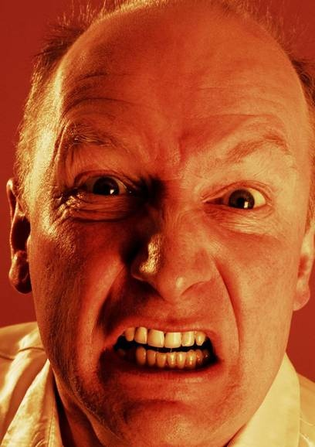
نشانه های جسمانی خشم
درد (ناراحتی) معده
تپش قلب
برافروختگی (قرمز شدن) صورت و یا رنگ پریدگی
فشار در قفسه سینه
تعریق کف دستان

Slide 27
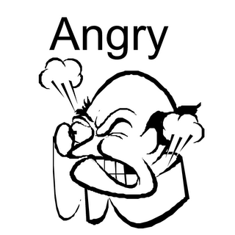
نشانه های جسمانی خشم (ادامه)
لرزش دست
انقباض عضلات
تنفس سریع و سطحی
فشردن دندان ها
سایر واکنش های Sympathetics

Slide 28
به عقيده شما در صورتيكه در مواجهه با موقعيتهاي خشم برانگيز روش ما اين باشد كه دائما عصبانيت خود را به شكل غريزي نشان دهيم با چه مشكلاتي مواجه مي شويم؟

Slide 29
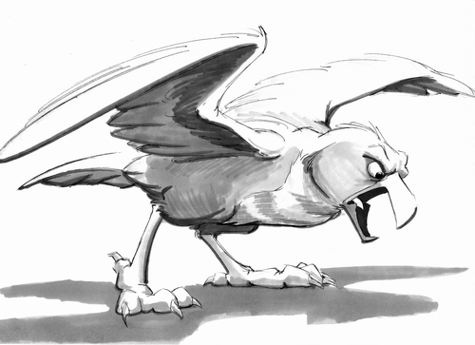
از خود بپرسید:
با خشمگین شدن چه منافعی بدست می آورم؟

Slide 30
لطفا به سوالات زيرفكركنيد:
آيا در مواجهه با موقعيت هاي خشم برانگيز بر احساسات خودآگاهي داريد؟
آيا درطي فعاليت هاي روزمره،سعي مي كنيد توان خود را در مواجهه باموقعيت هاي خشم برانگيز افزايش دهيد؟
آيا در حين موقعيت هاي خشم برانگيز داراي راهبردهايي هستيد كه خشم به عصبانيت تبديل نشود؟
آياميدانيدقاطعيت چه نقشي در موقعيت هاي خشم برانگيز به عهده دارد؟

Slide 31
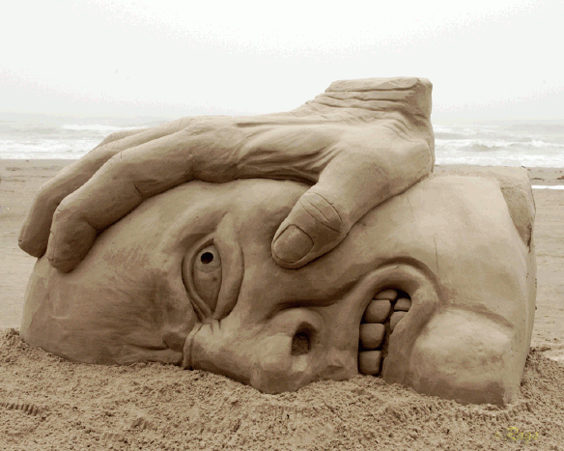
روش های بروز پرخاشگری
پرتاب کردن اجسام
هل دادن یا ضربه زدن
برخورد فیزیکی با افراد
شکستن اجسام
ژست های تهدید آمیز

Slide 32
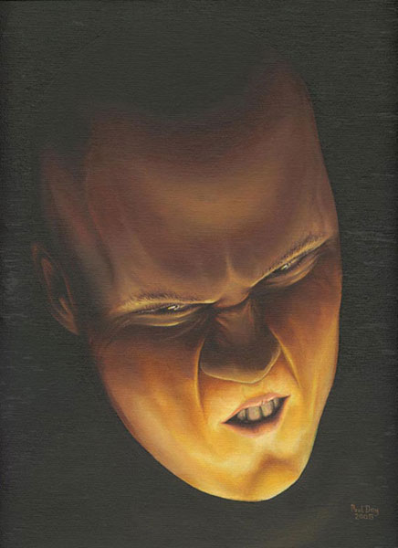
روش های بروز پرخاشگری (ادامه)
رفتار منفعلانه
حالات چهره و بدن که مؤید خشم است (نگاه غضبناک، اخم کردن، مشت کردن دست ها و غیره)

Slide 33
پیامدهای خشم و خشونت
خشم به شما صدمه می زند.
خشم، خشم می آورد.
خشم، عینک های تیره و تاری به چشم شما می زند.
خشم مانع از فهم مشکل می شود.
خشم موجب زورگویی می شود نه حل مشکل.
خشم موجب خشونت می شود.
خشم به روابط خانوادگی صدمه می زند.

Slide 34
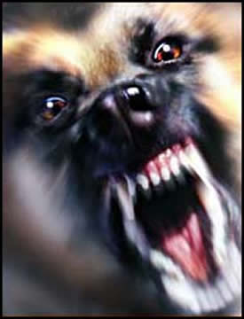
احساسات محرک خشم
هیجان
یاس و ناامیدی
حسادت
ترس
درماندگی
غمگینی
تنهایی

Slide 35
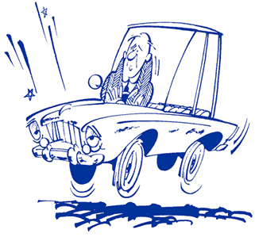
رفتارهای مخرب
بی ملاحظه رانندگی کردن
مصرف دارو
به دنبال درگیری بودن
احساس بی عدالتی کردن

Slide 36
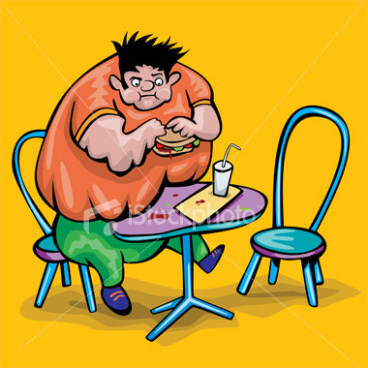
رفتارهای مخرب
منفی بافی
سرزنش کردن دیگران
شخصی سازی
بیش از حد خوردن یا نوشیدن

Slide 37
مهارتهای مورد نیاز در مقابله با خشم
شناسایی خشم در خود
شناسایی رفتارهای پرخاشگرایانه در خود و دیگران
شناسایی پیامدهای بالقوه بروز چنین رفتارهایی در خود و دیگران
شناسایی نشانه های جسمانی بروز خشم
ایجاد مهارت های کنترل خشم

Slide 38
A,B,C of Anger Control
A = Avoid loud speech
(از بلند کردن صدا پرهیز کنید.)
B = Breathe. Take a series of deep breaths.
(نفس عمیق بکشید.)
C = Cut swearing words.
(از کلمات نا مناسب استفاده نکنید.)

Slide 39
D, E, F of Anger Control
D = Drink a glass of cold water.
(یک لیوان آب خنک بنوشید.)
E = Exercise. Burn off the anger. Run, walk, swim, bike, etc.
(ورزش کنید.)
F = Find a friend and talk it out.
(با دوست خود صحبت کنید.)

Slide 40
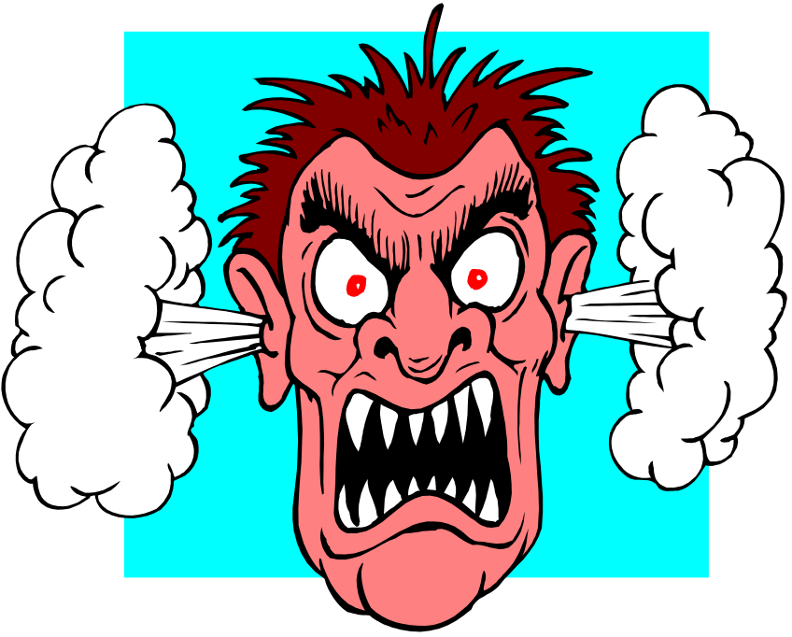
راه هایی برای حفظ آرامش
هر روز ورزش کنید.
از الگوی غذایی مناسب استفاده کنید.
خواب کافی داشته باشید.

Slide 41
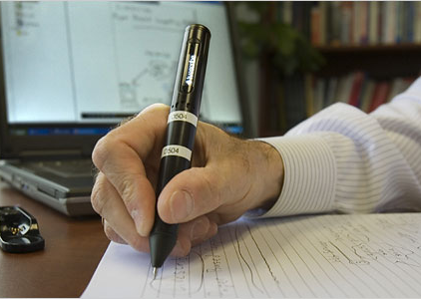
راه هایی برای حفظ آرامش (ادامه)
راه های آرام سازی (Relaxation) را بیاموزید.
احساسات خود را بشناسید.
درباره احساسات خود بنویسید.

Slide 42

راه هایی برای حفظ آرامش (ادامه)
به مکان ساکت و آرام بروید.
اجازه بدهید زمان بگذرد.
به کارهای مورد علاقه خود بپردازید.

Slide 43
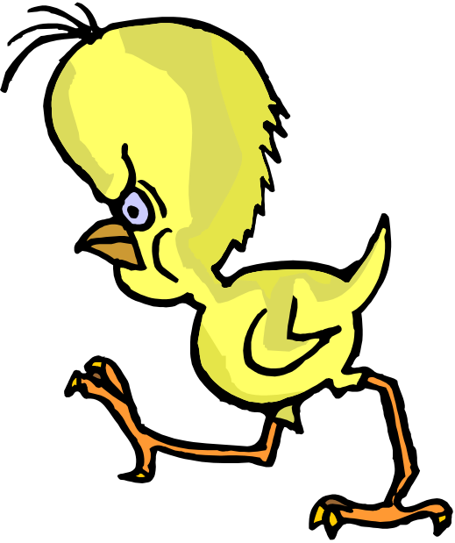
راه هایی برای حفظ آرامش (ادامه)
سعی کنید عاقلانه تصمیم بگیرید.
یاد بگیرید که ببخشید و فراموش کنید.
(Forgive & Forget)

Slide 44
راه هایی برای حفظ آرامش (ادامه)
استفاده از تكنيك صندلي خالي .
استفاده از كيسه بوكس .
استفاده از تكنيك ترازوي سود و زيان .
بكارگيري تكنيك دم و بازدم .

Slide 45
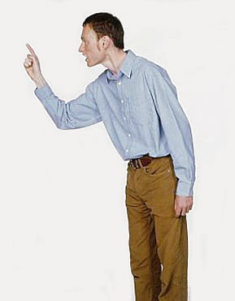
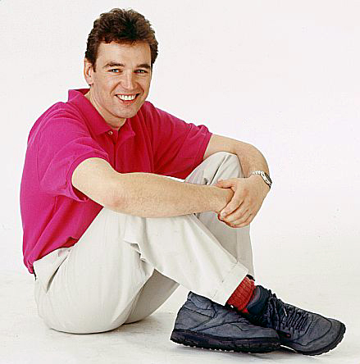
راه هایی برای حفظ آرامش (ادامه)
در انتخاب دوستان خود دقت کنید.

Slide 46
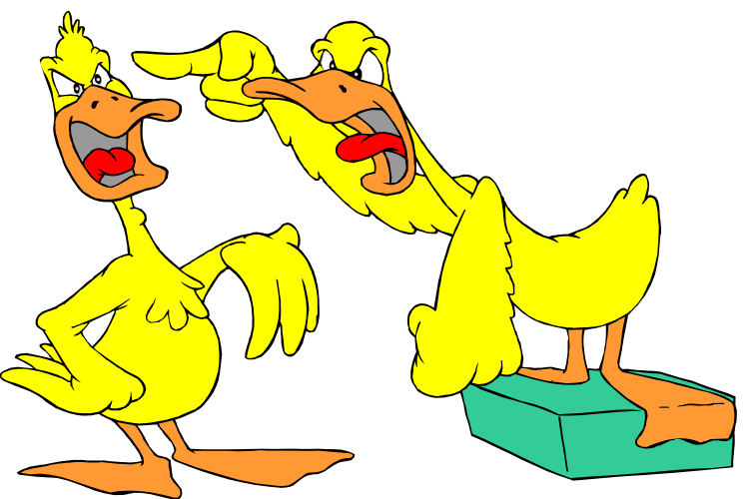
من دیگر خود و دیگران را سرزنش نمی کنم!
سرزنش کردن فقط باعث رنجش دیگران می شود.
سرزنش کردن نوعی بی احترامی به دیگران است.
ابتدا احساسات را کنترل و سپس به کار بپردازید.

Slide 47
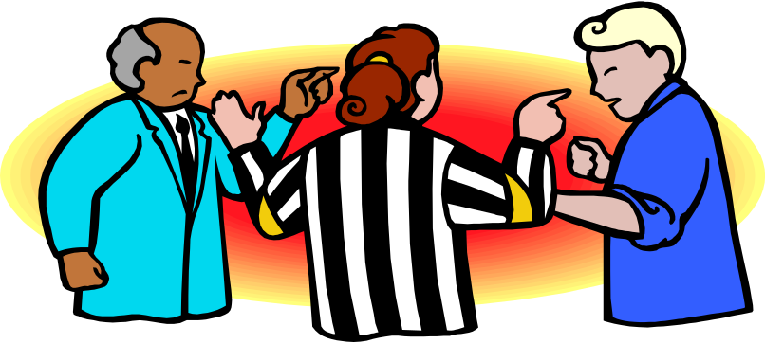
هنگام عصبانیت چه کنیم؟
آرامش خود را حفظ کنیم.
مسئله را مشخص نماییم.
راه حل های ممکن را بیابیم.
بهترین راه را انتخاب نماییم.

Slide 48
هنگام عصبانیت چه کنیم؟ (ادامه)
راه انتخاب شده را اجرا نماییم.
آن را ارزیابی کنیم.
در صورت نیاز تغییرات لازم را اعمال نماییم.

Slide 49
خلاصه
در جهت کاهش استرس گام برداریم.
پیش از هر عمل فکر کنیم.
تفکرات منفی خود را تعدیل دهیم.
مهارت های کنترل خشم را تمرین کنیم.
آگاه باشیم که ما قادر به کنترل خشم خود هستیم!

Slide 50

آسمانی و شادکام باشید

